Slide 1

МОСЭНЕРГО

Slide 2
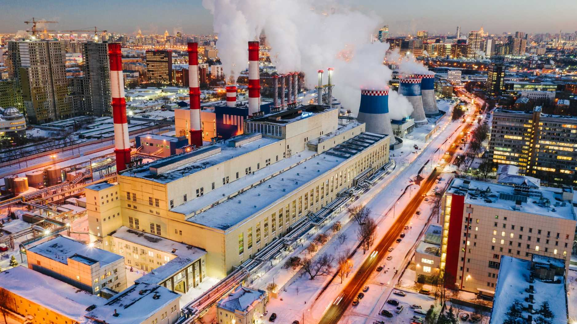
ПАО «МОСЭНЕРГО»
О КОМПАНИИ

Slide 3
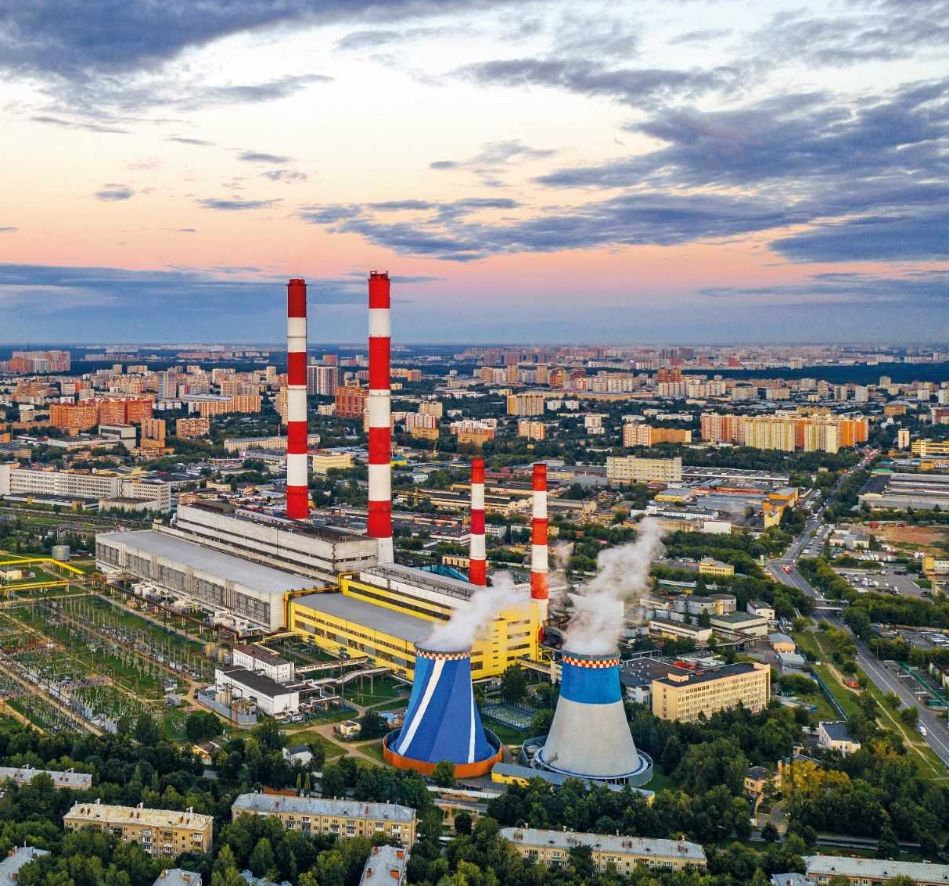



Лидер отрасли
ПАО "Мосэнерго"
самая крупная региональная генерирующая компания в России
135 лет
1-я в РФ
исполнилось компании в 2022 году
энергетическая компания, получившая сертификат экологического менеджмента по международному стандарту ISO 14001:2004
15
> 50%
6%
> 8 000
электростанций
общего потребления электроэнергии Московского региона
всей вырабатываемой в РФ электрической энергии
сотрудников
Notes:
15 электростанций электрической мощностью 12,9 тыс. МВт и тепловой мощностью 43,6 тыс. Гкал/ч

Slide 4





Мосэнерго сегодня
7
новых парогазовых энергоблока
58
до
%
Составляет КПД энергоблоков
30
%
сокращение выбросов оксидов

Slide 5
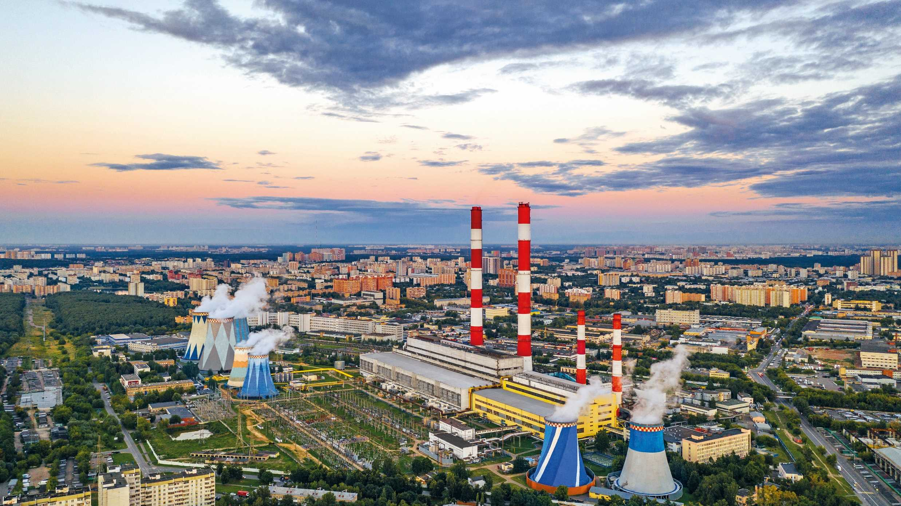

Видео
Notes:
https://www.youtube.com/watch?v=D1aS4SqmWJc

Slide 6






Начни карьеру со стартовых позиций
Директор
Сменный график работы
Дневной график работы
Главный инженер
Управление оперативной эксплуатации
Управление технологии
Управление ремонтов
Машинист-обходчик
Электромонтер по обслуживанию электрооборудования
Электрослесарь по обслуживанию автоматики
и средств измерений
Лаборант хим. анализа
Аппаратчик хим. водоочистки
Слесарь по обслуживанию оборудования
Инженер службы:
Теплотехнической
Электротехнической
Автоматизации и контроля
Химической
Топливотранспортной
Инженер-программист
Инженер-электроник
Инженер службы стандартов
Электромонтер по ремонту аппаратуры РЗА
Инженер по ремонту
Слесарь по ремонту парогазотурбинного оборудования
Электромонтер по ремонту и обслуживанию электроборудования
Электрослесарь по ремонту и обслуживанию автоматики и средств измерений

Slide 7


Путь от электромонтера/инженера до заместителя главного инженера
Заместитель главного инженера станции УОЭ/УТ
Управление оперативной эксплуатации
Начальник
ССЭ
Управление технологий
Руководитель дивизиона
Начальник смены станции
От 4-х лет
Начальник смены ЭТО
Начальник ЭТС
Заместитель начальника ЭТС
От 3 лет
Старший электромонтер
От 2 лет
Электромонтер
Главный специалист ЭТС
Инженер
От 1 года
Продолжение карьеры Главным инженером, Директором станции или в Генеральной Дирекции
От 1 года
Зарплата на начальных позициях составляет примерно 43 000 руб.

Slide 8
Путь от машиниста-обходчика
до заместителя главного инженера
Заместитель главного инженера станции
Управление оперативной эксплуатации
Начальник смены станции
Управление технологий
Начальник теплотехнической службы
Начальник смены котлотурбинного цеха
От 4-х лет
Машинист блочной системы управления агрегатами
Ведущий инженер
От 4-х лет
Старший машинист котельного оборудования
От 1,5 лет
Машинист-обходчик котельно-турбинного оборудования
От 1 года
Продолжение карьеры Главным инженером, Директором станции или в Генеральной Дирекции
От 6 мес.
Зарплата на начальных позициях составляет примерно 43 000 руб.

Slide 9




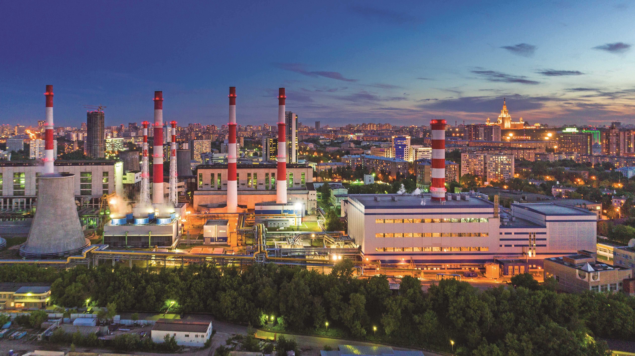
Возможности для развития и карьерного роста
Конкурс профессионального мастерства
Конкурс молодежных инициатив «PROКлассON»
Чемпионат по решению инженерного кейса
Совет молодых специалистов
Программа «Кадровый резерв»

Slide 10




Преимущества Мосэнерго
Уверенность
в завтрашнем дне
Интересная
и важная работа
Надежность
Профессиональный рост и развитие
Работа на уникальном оборудовании
Стабильный доход ,
премии по результатам работы
Курс на развитие
и продвижение сотрудников
Компания входит
в Группу "Газпром"
Сплоченный коллектив
Медицинская страховка
Возможности участия
в проектах
Лидер в регионе
Забота об окружающей среде
Дотации на питание
Программы ускоренного развития перспективных сотрудников
ПАО «Мосэнерго» инвестирует в новые технологии, инновации
и энергоэффективность
Свет и тепло в каждом доме
Ежегодная доплата к отпуску

Slide 11


Система мотивации
Оплата труда
Компенсации и льготы
Заработная плата =
Оклад + Доплата за ВУТ + Премии
Дотации на питание
Ежегодная индексация оклада
Добровольное медицинское страхование
со стоматологией
Единовременные выплаты за выполнение особо важного
задания
Ежегодная доплата к отпуску
Единовременные выплаты
за достижения в конкурсах и спортивно-массовых мероприятиях
Вознаграждение в размере 30 000 р. за рекомендацию друга на открытую вакансию

Slide 12





Долгосрочная стажировка
с официальным оформлением
Производственная
и преддипломная практика
Мосэнерго для студентов
Участие в профессиональных конкурсах
Амбассадорская программа PROдвижение
Экскурсии на ТЭЦ
Notes:
Участие в профессиональных конкурсах:
Кейс-чемпионат
«Моя идея – Моя карьера»

Slide 13

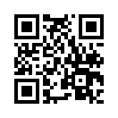
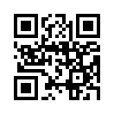



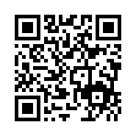
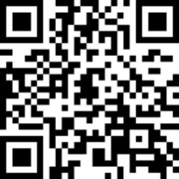
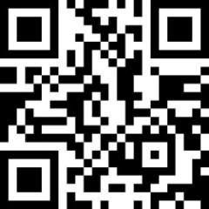

Трудоустройство
rabota@mosenergo.ru
Стажировки
PROstudents@mosenergo.ru
Контактная информация
+7 (495) 957-1-957 доб. 4184

Slide 14

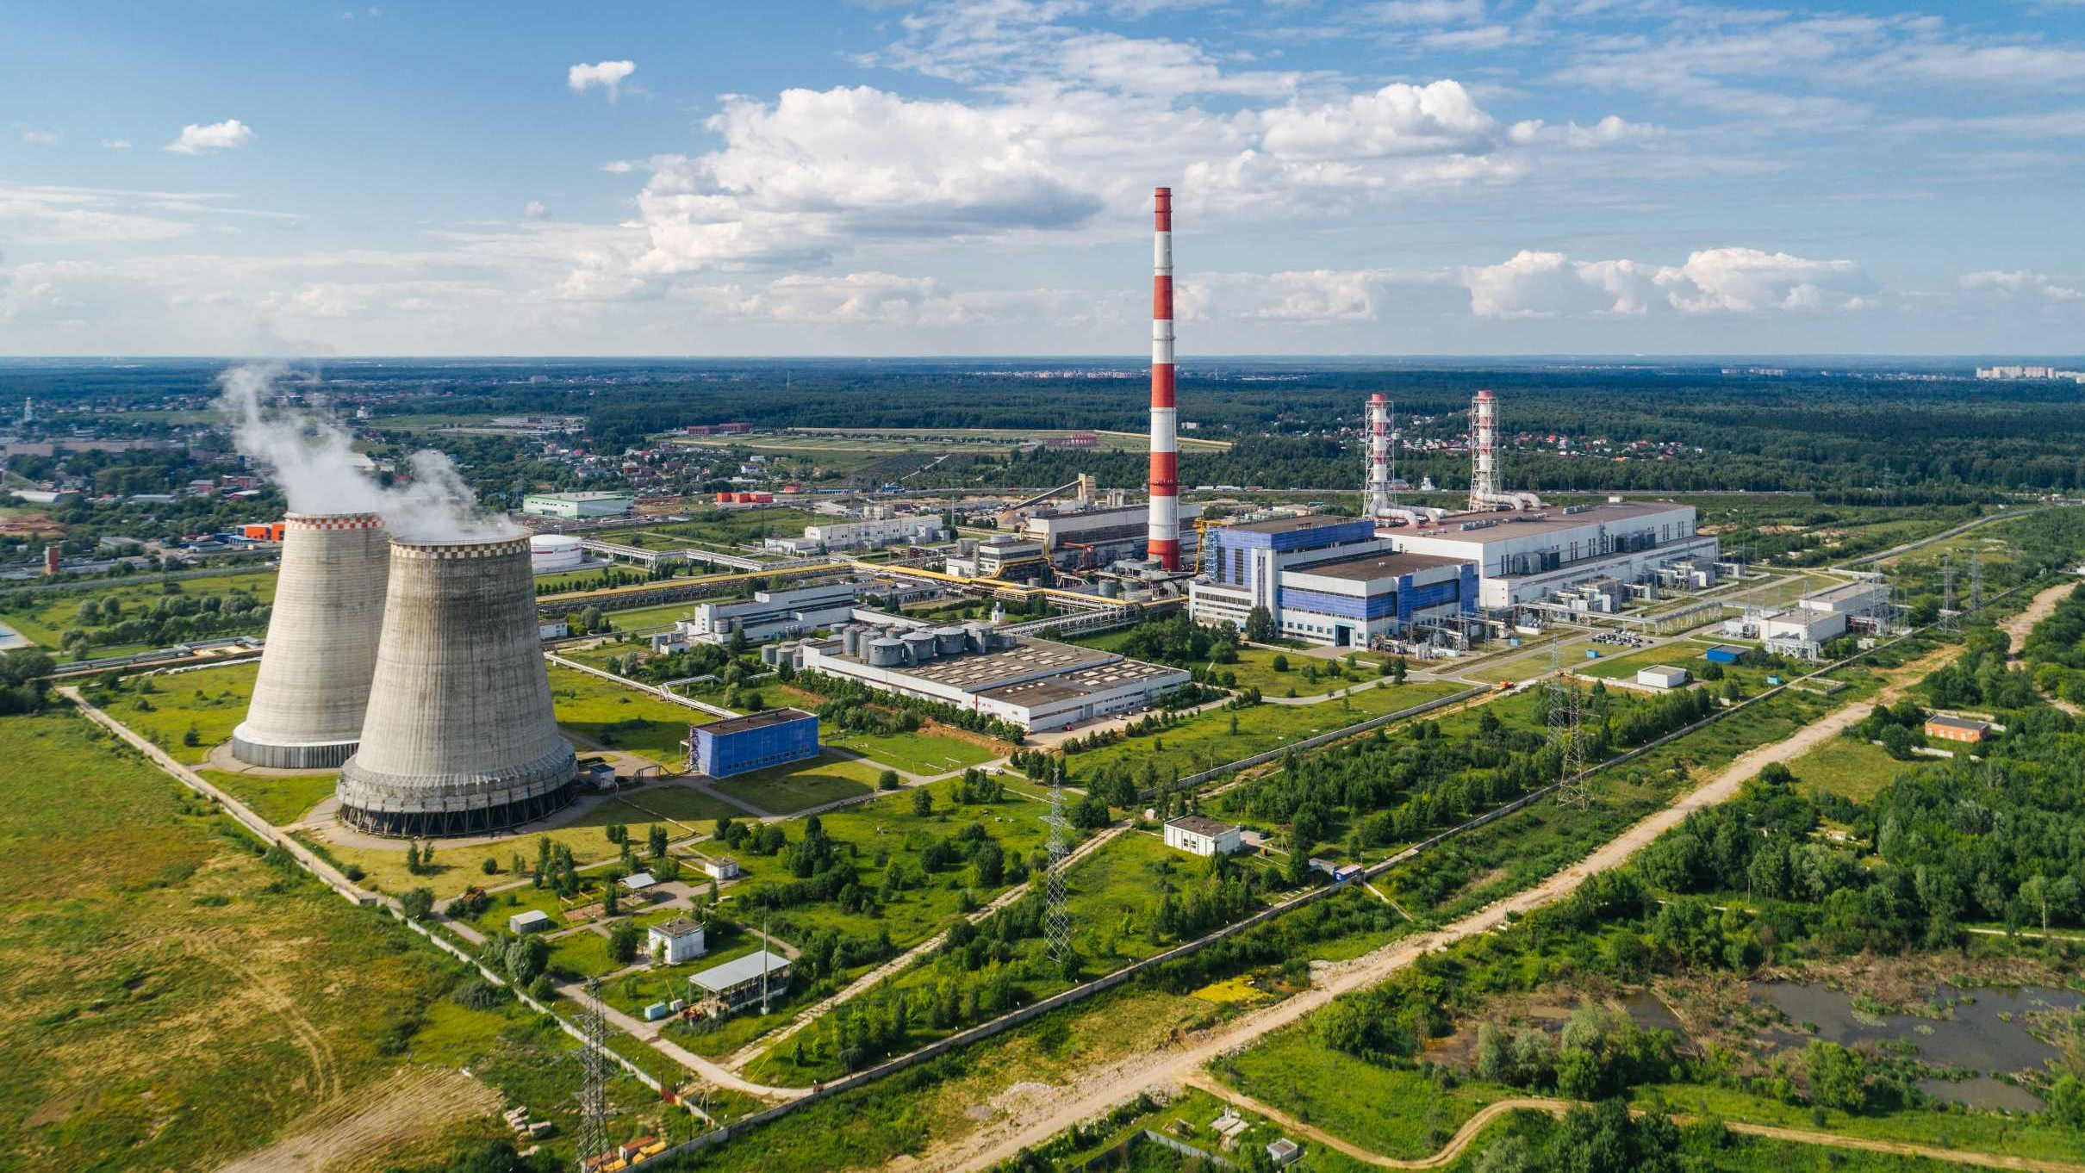
НАЧНИ СВОЮ КАРЬЕРУ В ЭНЕРГЕТИКЕ!

